Slide 1
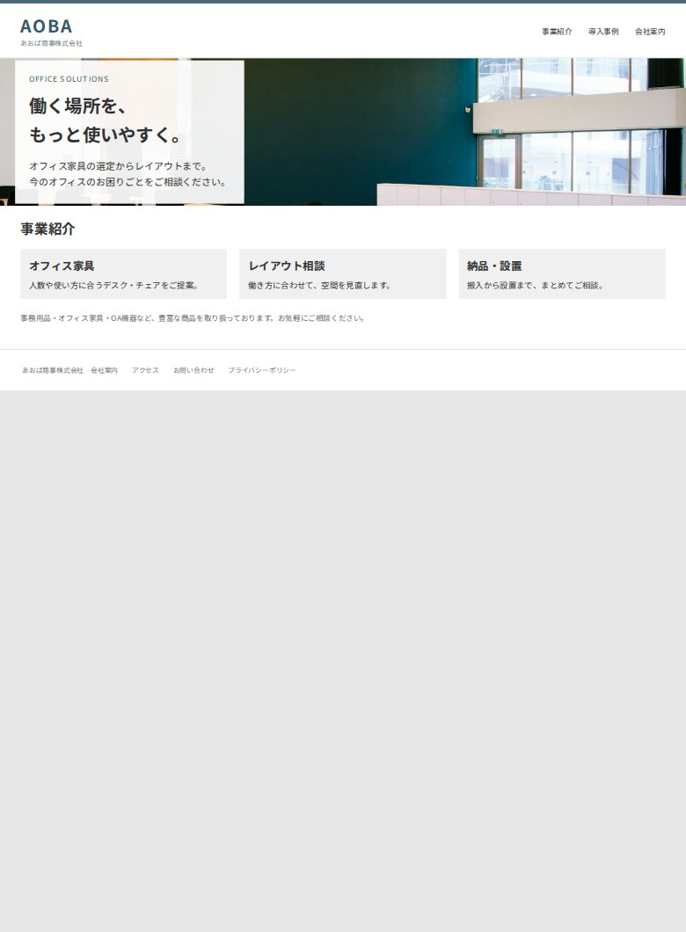
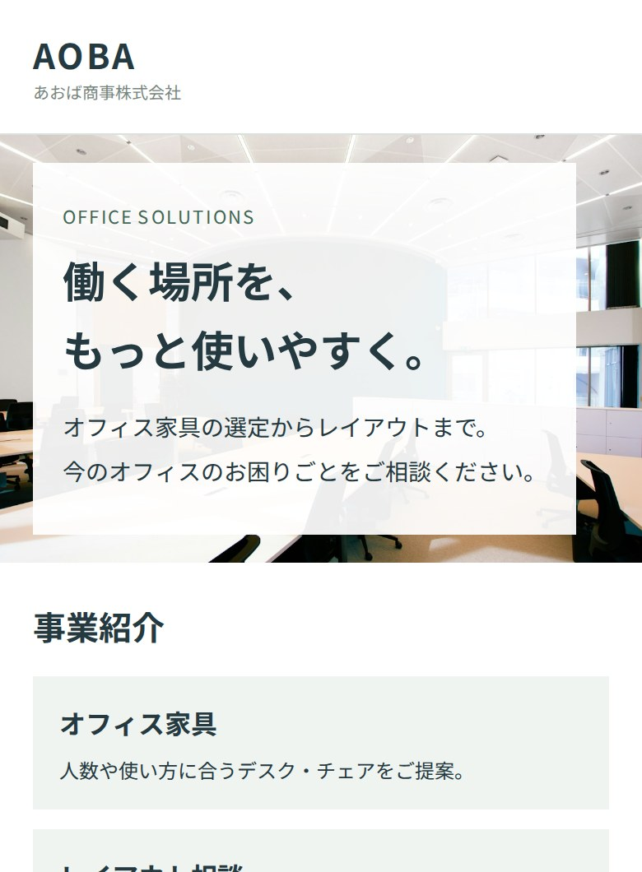
MIDORI DESIGN
あおば商事様 Webサイト改修のご提案
スマホで読みやすいページに
現状の課題
ご提案
PC向けのページが縮小され、文字やメニューが小さくなっています。
文字を読みやすい大きさにし、事業紹介を縦1列に並べ直します。
トップ・サービス・事例一覧の3ページを調整します。
あおば商事様
1 / 4
Notes:
サンプル企業の提案資料。サイト画面はscripts/proposal-samples/site.htmlを撮影した現状・改善案。写真出典: Craig Lovelidge https://unsplash.com/photos/bV5dFLEYecM / Slidebean https://unsplash.com/photos/6MtJ-y1hzTs。実在の受注実績ではない。

Slide 2
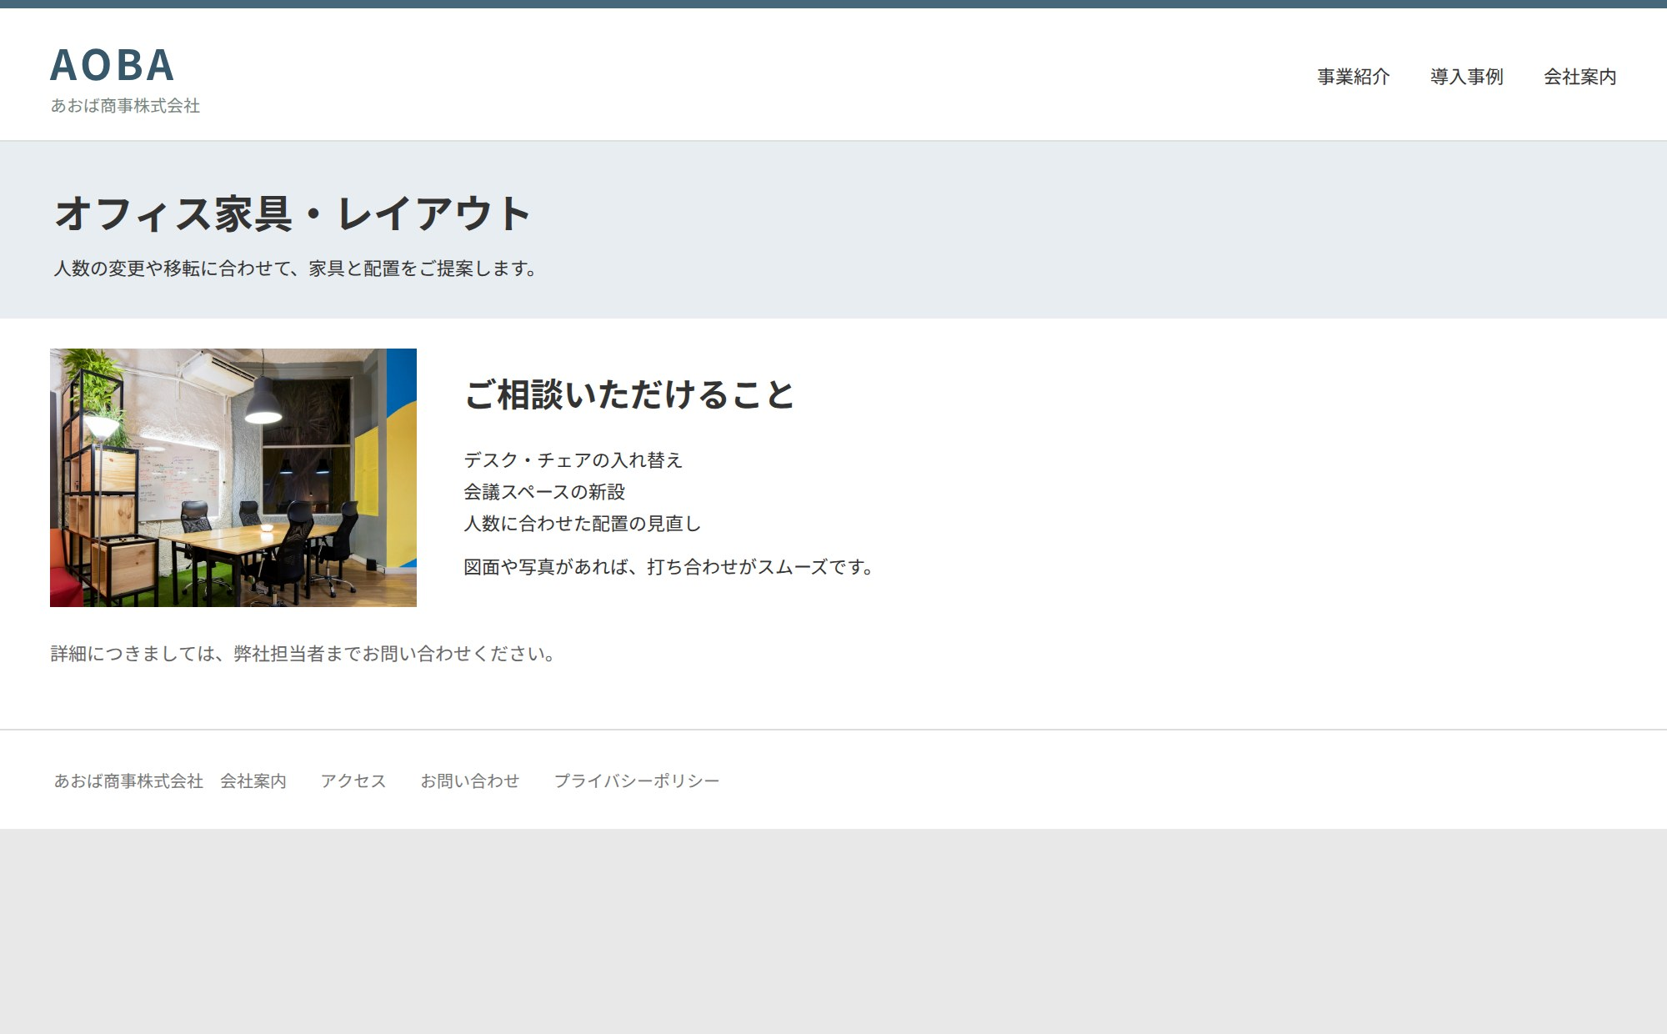
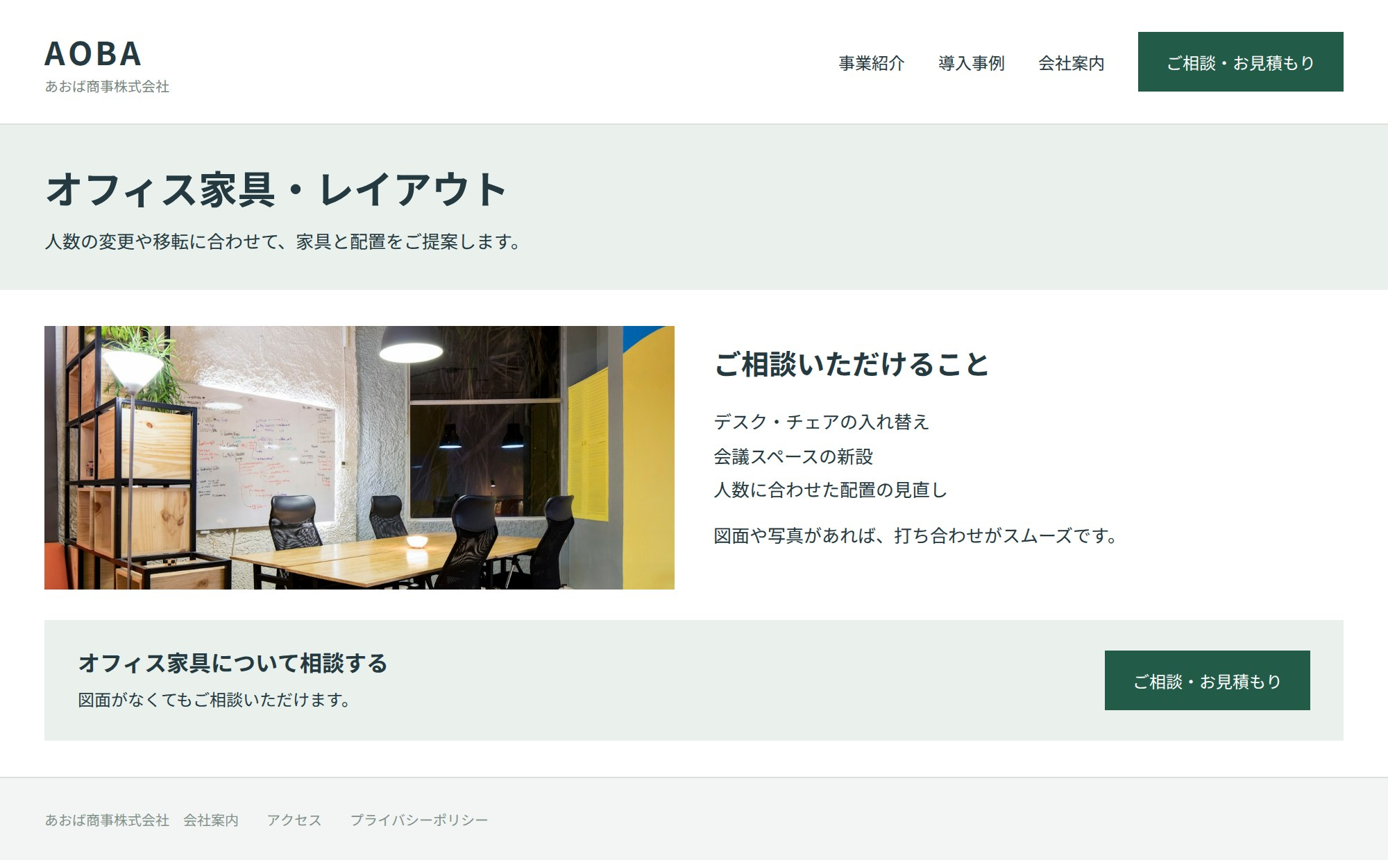
MIDORI DESIGN
あおば商事様 Webサイト改修のご提案
サービスを読んだその場で相談できる入口に
現状の課題
ご提案
問い合わせ先は最下部の小さなリンクにあり、説明を読んだあと探し直す必要があります。
ヘッダーとサービス説明の直後に、問い合わせボタンを設置します。
共通ヘッダー・サービス末尾のボタン設置と、既存フォームの項目調整を行います。
あおば商事様
2 / 4
Notes:
サンプル企業の提案資料。サイト画面はscripts/proposal-samples/site.htmlを撮影した現状・改善案。写真出典: Craig Lovelidge https://unsplash.com/photos/bV5dFLEYecM / Slidebean https://unsplash.com/photos/6MtJ-y1hzTs。実在の受注実績ではない。

Slide 3
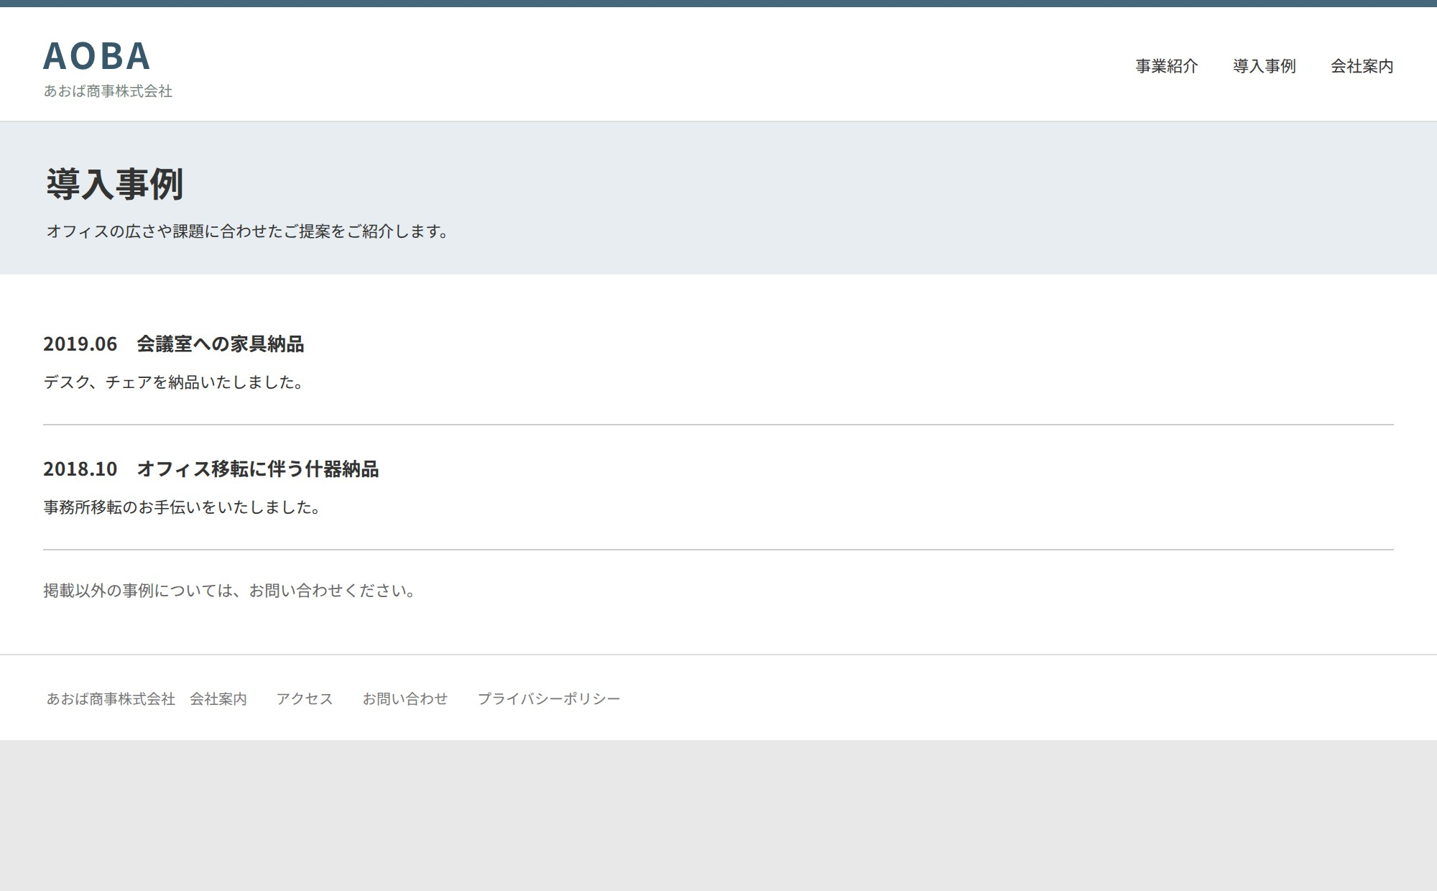
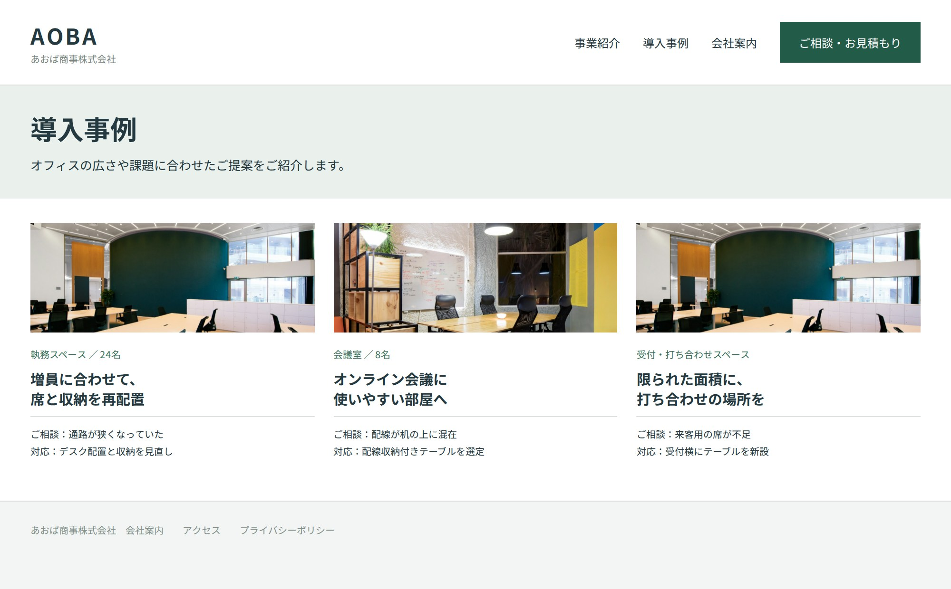
MIDORI DESIGN
あおば商事様 Webサイト改修のご提案
最近の3事例で、対応できる仕事を伝える
現状の課題
ご提案
古い納品報告だけでは、今どんな仕事を頼めるか判断しにくい状態です。
写真・相談内容・対応内容をまとめ、近い相談を見つけやすくします。
既存テンプレートに3件を追加し、一覧を更新します。原稿・写真はご支給をお願いします。
あおば商事様
3 / 4
Notes:
サンプル企業の提案資料。サイト画面はscripts/proposal-samples/site.htmlを撮影した現状・改善案。写真出典: Craig Lovelidge https://unsplash.com/photos/bV5dFLEYecM / Slidebean https://unsplash.com/photos/6MtJ-y1hzTs。実在の受注実績ではない。

Slide 4
MIDORI DESIGN
あおば商事様 Webサイト改修のご提案
概算お見積もり
対応内容 | 数量 | 金額（円・税別）
スマホ表示の改修 | 3ページ | 90,000
問い合わせ導線・既存フォームの調整 | 1式 | 40,000
導入事例の追加・一覧更新 | 3件 | 45,000
合計 |  | 175,000
お見積もりの前提
既存のデザイン・フォーム・事例テンプレートを使用します。
掲載する原稿・写真はご支給いただく前提です。
対象ページと仕様を確認したうえで正式なお見積もりをご案内します。
あおば商事様
4 / 4
Notes:
概算は過去の見積一覧 E-01 90,000円、E-03 40,000円、E-06 45,000円の合計175,000円（税別）。既存デザイン・既存フォーム・事例テンプレートを使用し、原稿・写真支給と仮定。サンプルデータ。

